Slide 1

BMI i den danske befolkning
BMI=Vægt/Højde²
^{Vægt i kg}
^{Højde i m}
Data fra; ”Den Nationale Sundhedsprofil 2010”

Slide 2
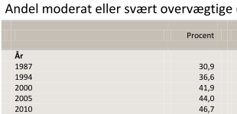
Udvikling i % moderat og svært overvægtige i Danmark
2017 | 51,0 %

Slide 3
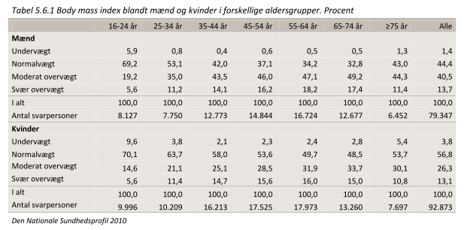
BMI i den danske befolkning

Slide 4
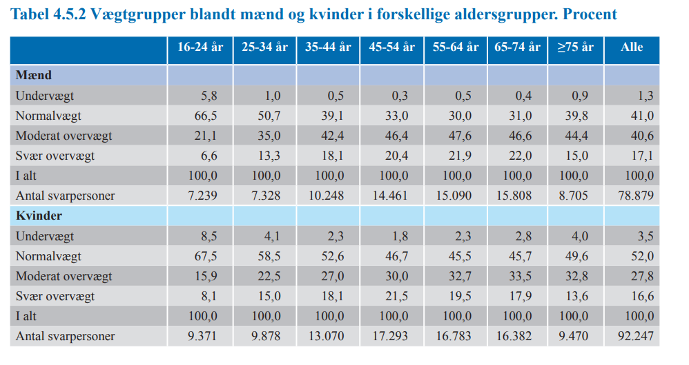
BMI i den danske befolkning
Den nationale sundhedsprofil 2017

Slide 5
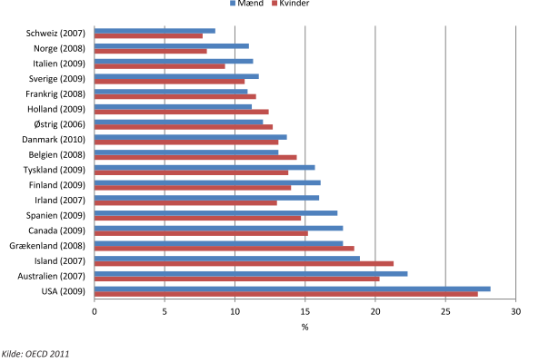
Svært overvægtige i %

Slide 6
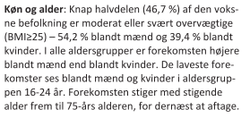
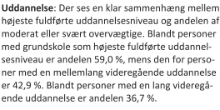



Samfundet og overvægt
Fra ”Den nationale sundhedsprofil 2010”

Slide 7
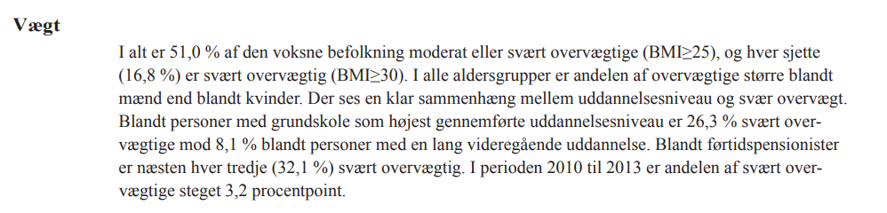
Samfundet og overvægt
Den nationale sundhedsprofil 2017

